Slide 1
吳鳳科大 觀光休閒管理系
就學就業 吳鳳接軌 跟我一起遨遊全世界 辦學特色說明

Slide 2
高中職生未來半年的困擾 技職生的生涯進路圖

Slide 3
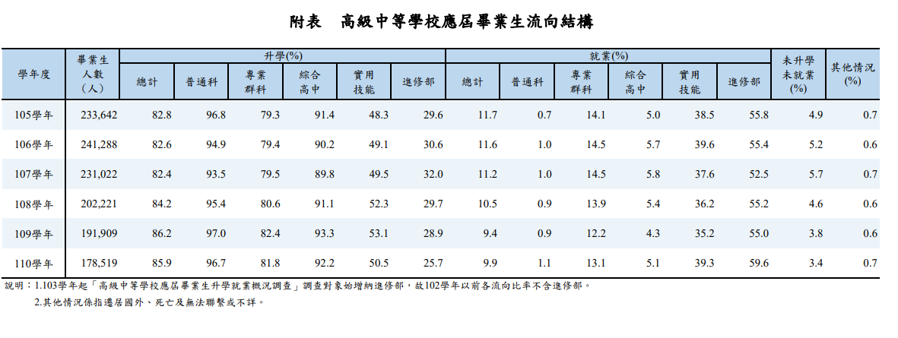
高級中等學校應屆畢業生升學就業概況調查
資料來源-教育部高級中等學校應屆畢業生升學就業概況調查 (110學年度) 112.5.16

Slide 4
觀光休閒管理系
觀光 是跨國界的服務產業
觀光系 是跨國界的科系 可挑戰高薪的科系
觀光就是帶人吃喝玩樂，又可以賺到錢的行業!
觀光工作的最高境界：「你以為我在玩，其實我在工作；你以為我在工作，其實我在玩。」 -- 李開復，創新工場董事長.

Slide 5
觀光旅遊現況

Slide 6
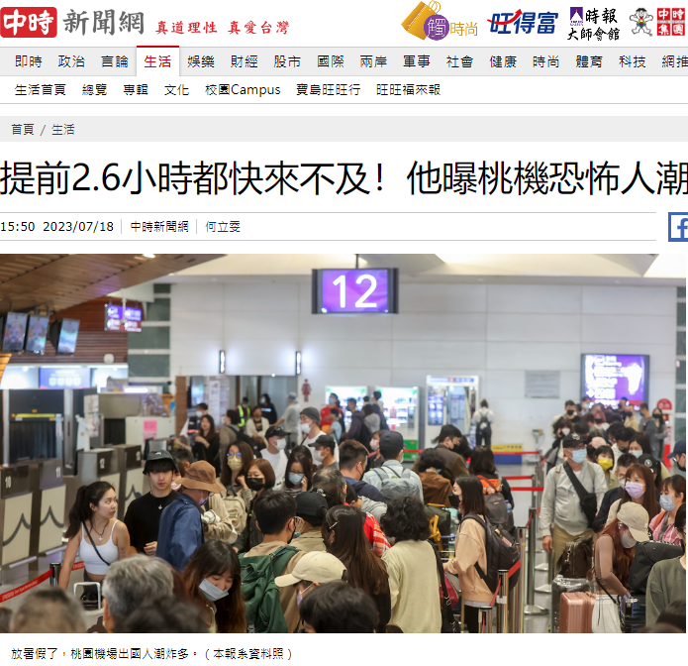
觀光人潮回流

Slide 7
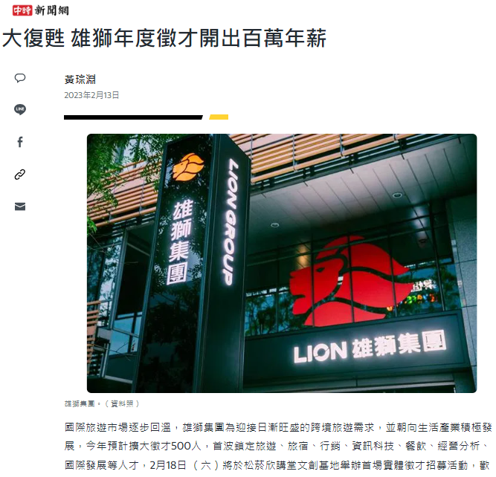
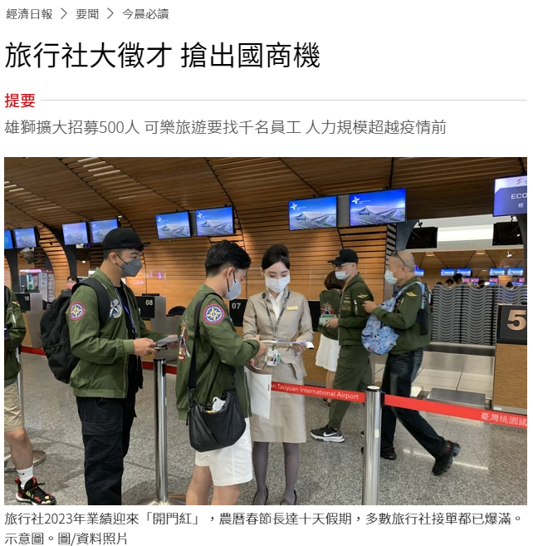
旅遊產業大起飛

Slide 8
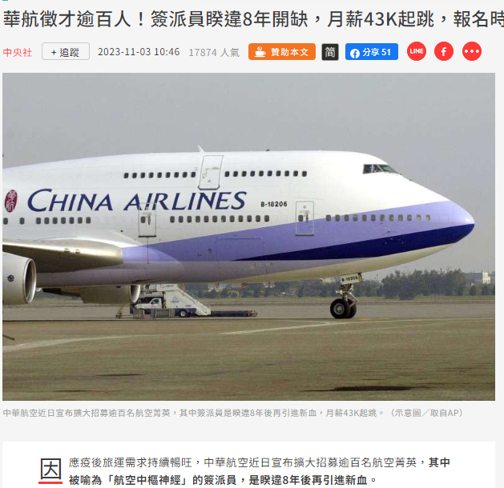

Slide 9
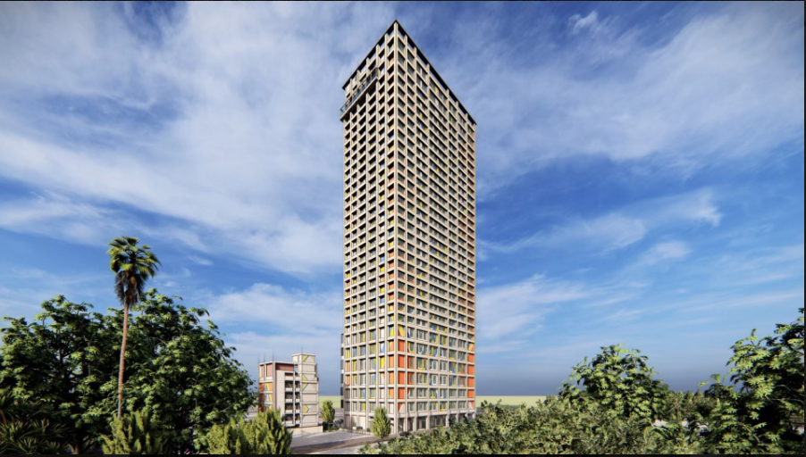
「嘉義101」福容VOCO酒店 逾200職缺 30K起跳
嘉義市世賢路的福容嘉義店樓高33層、擁有370間客房，2024年開始營運。
中時新聞網 蔡惠芳台北報導
2023年2月13日

Slide 10
觀光休閒管理系學甚麼? 課程二大主軸
觀光旅運
休閒管理

Slide 11
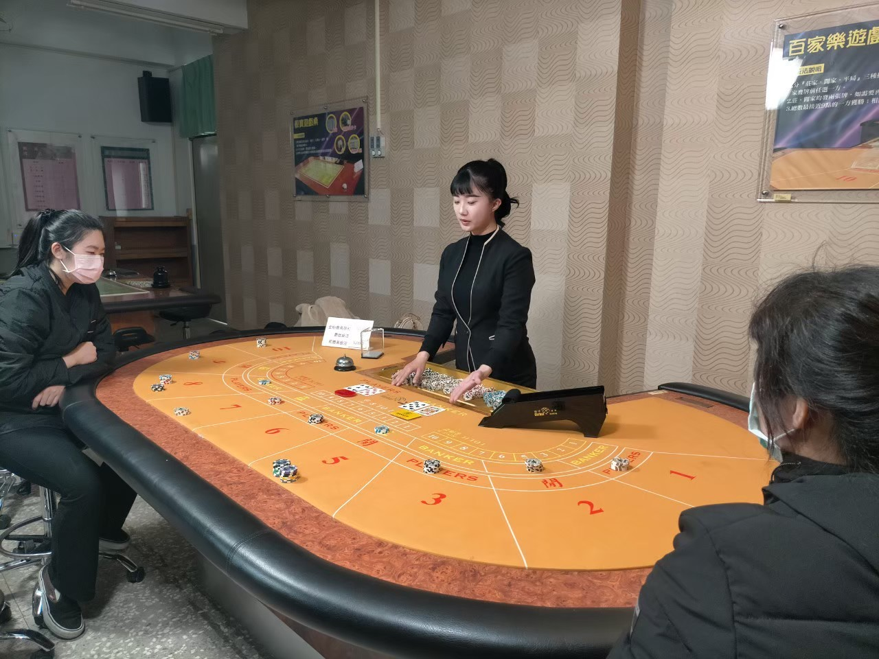
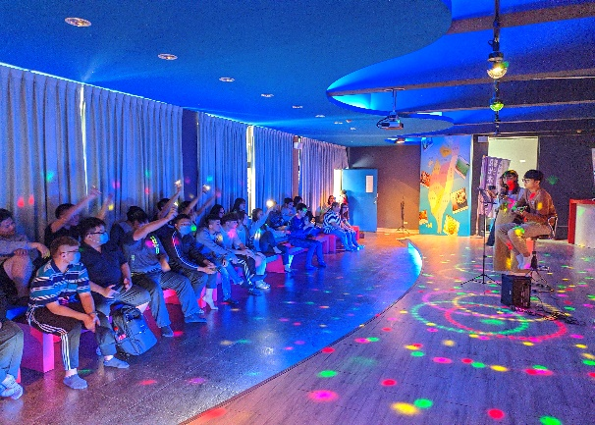
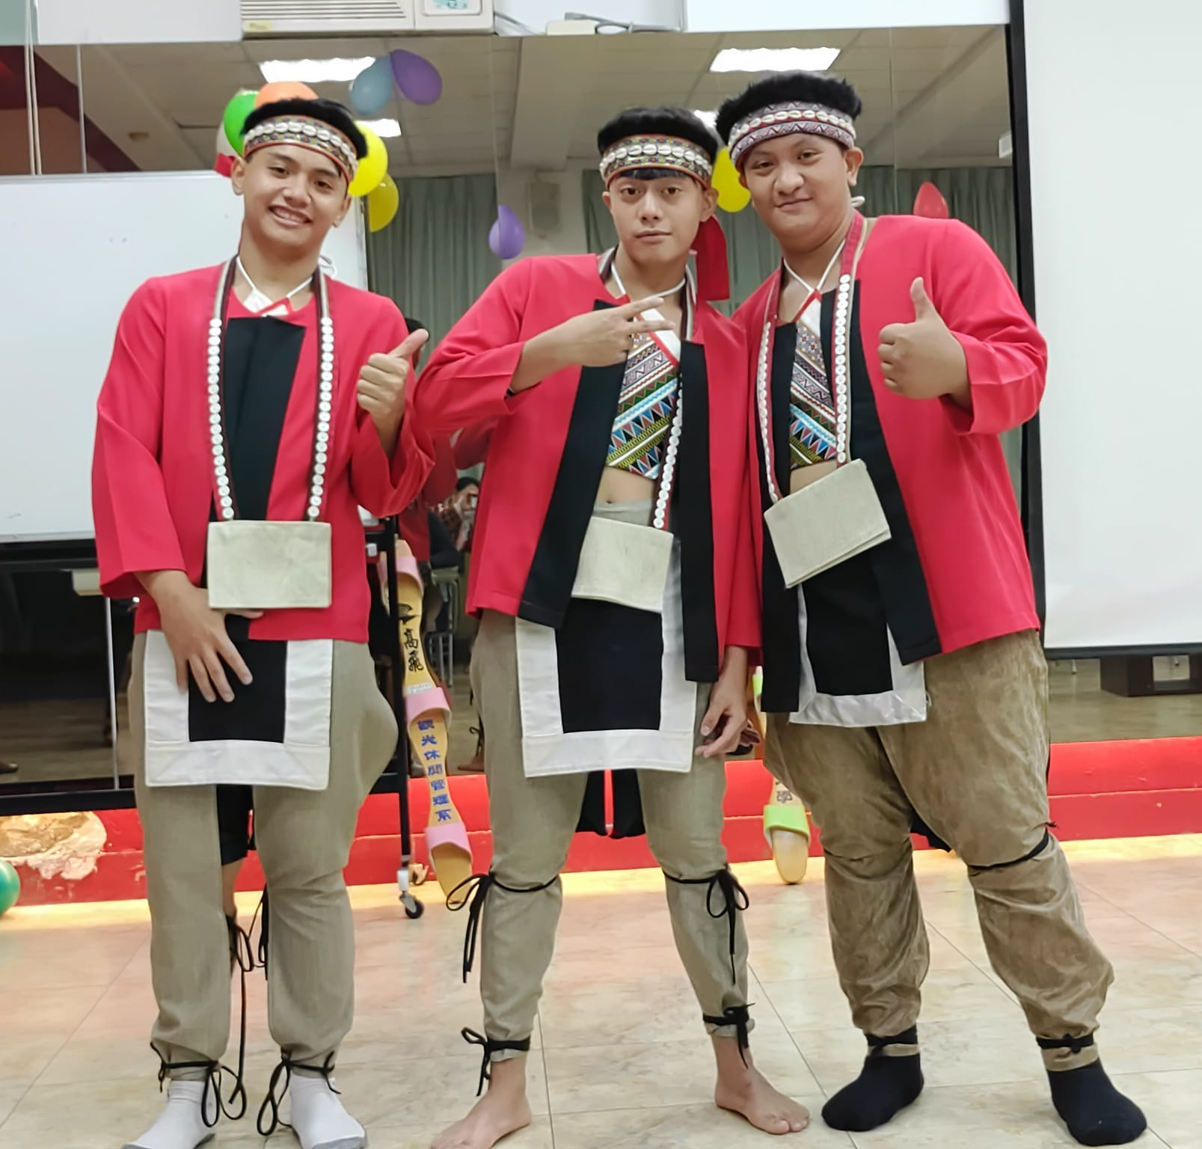
休閒管理領域
培育創新與執行力之觀光休閒管理專業人才

Slide 12
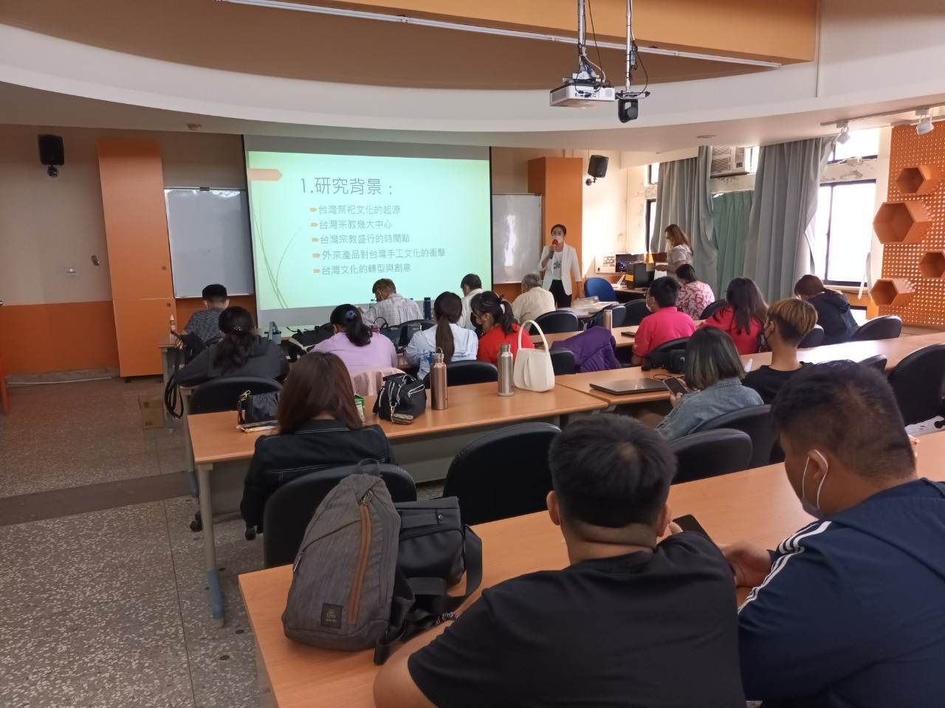
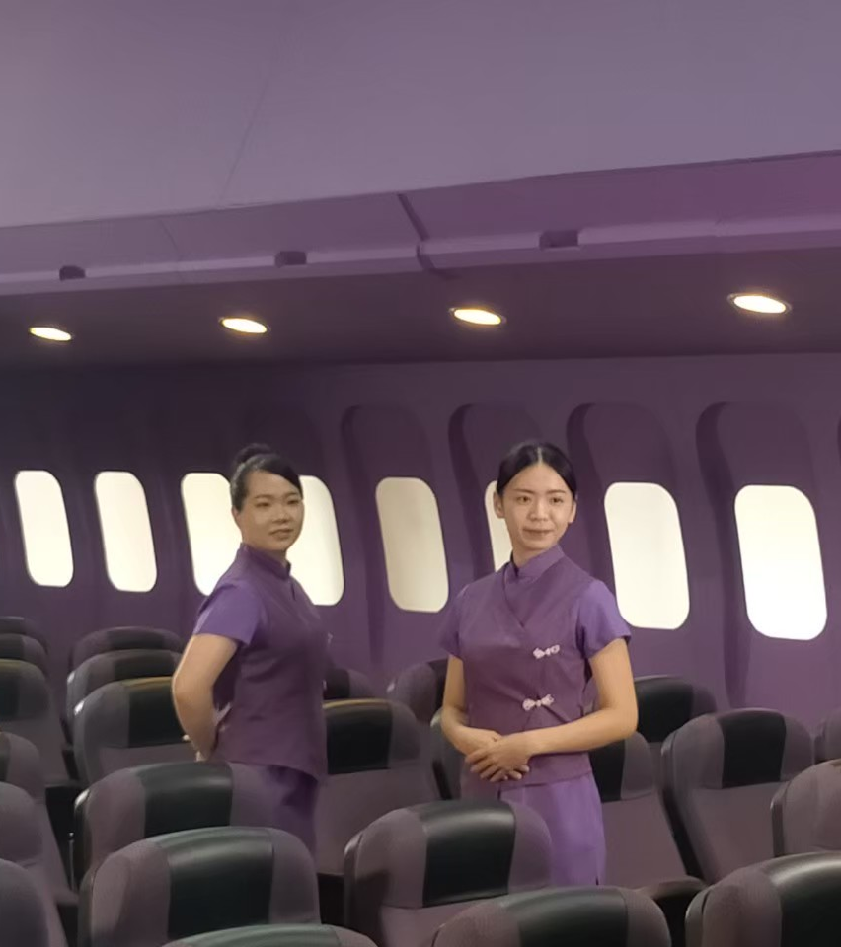
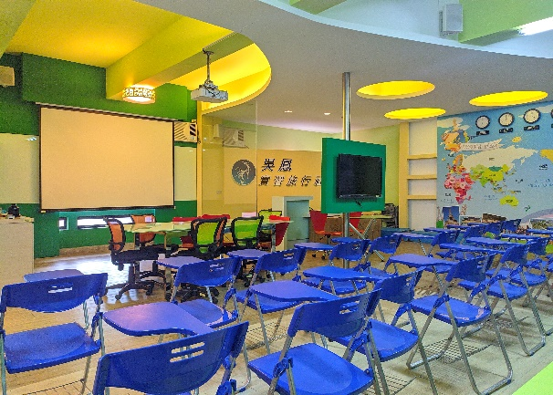
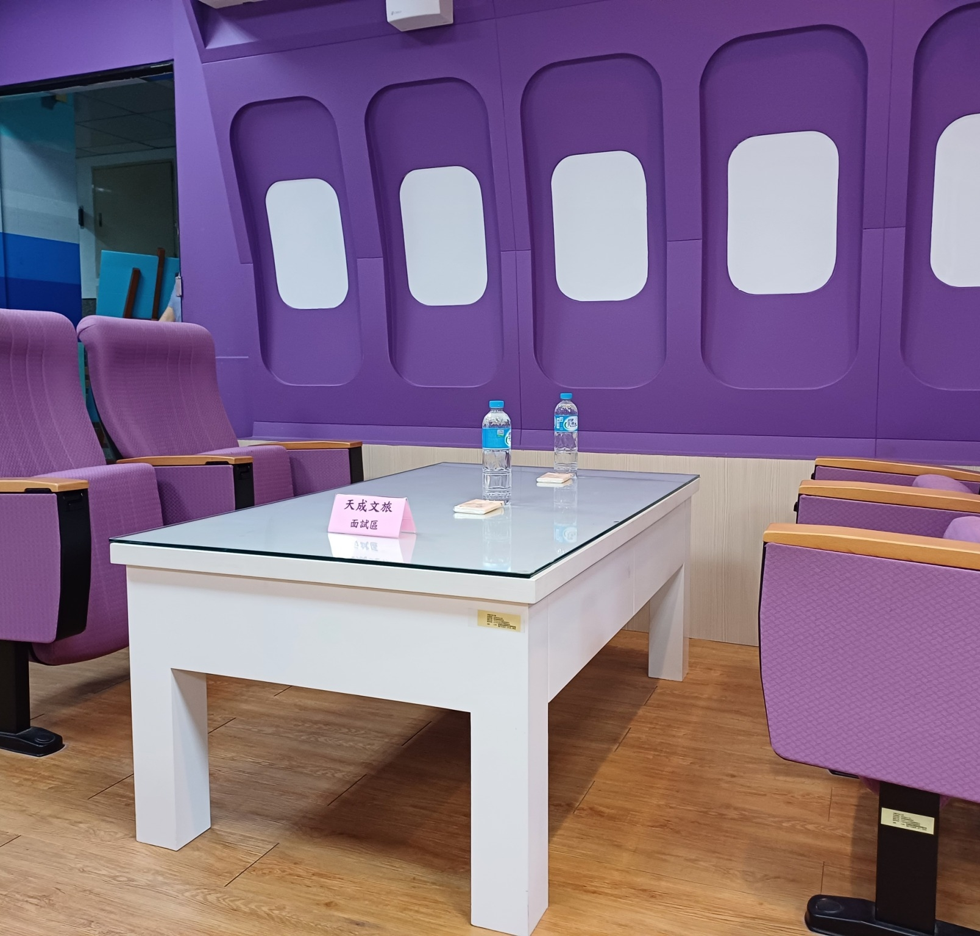
觀光旅運領域
培育在地服務產業旅運管理人才

Slide 13
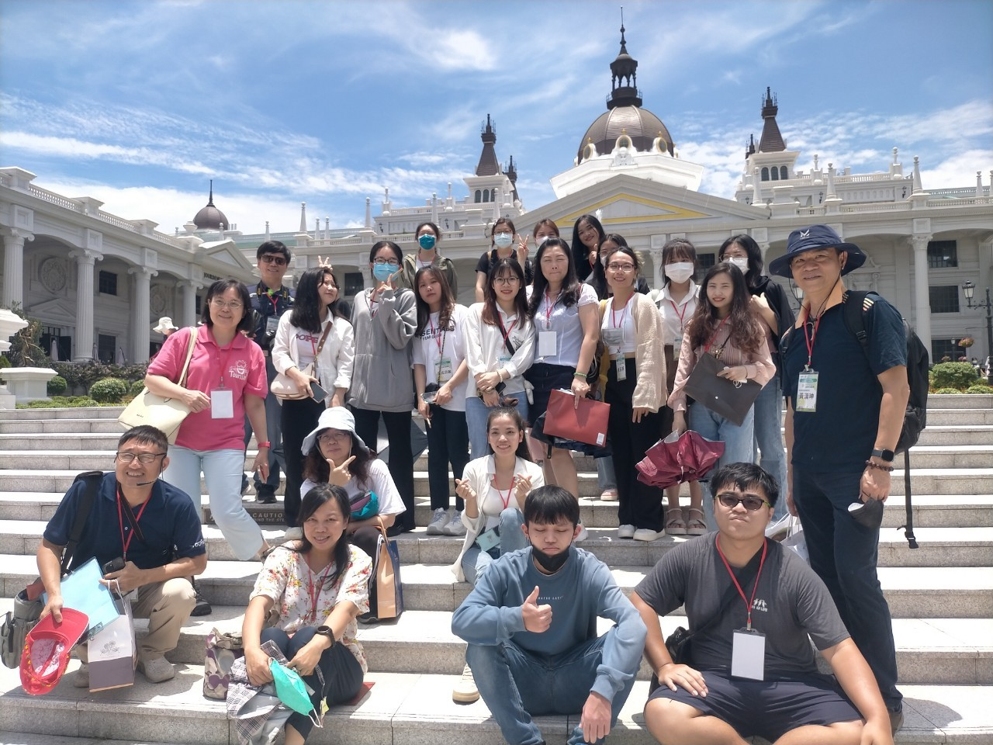
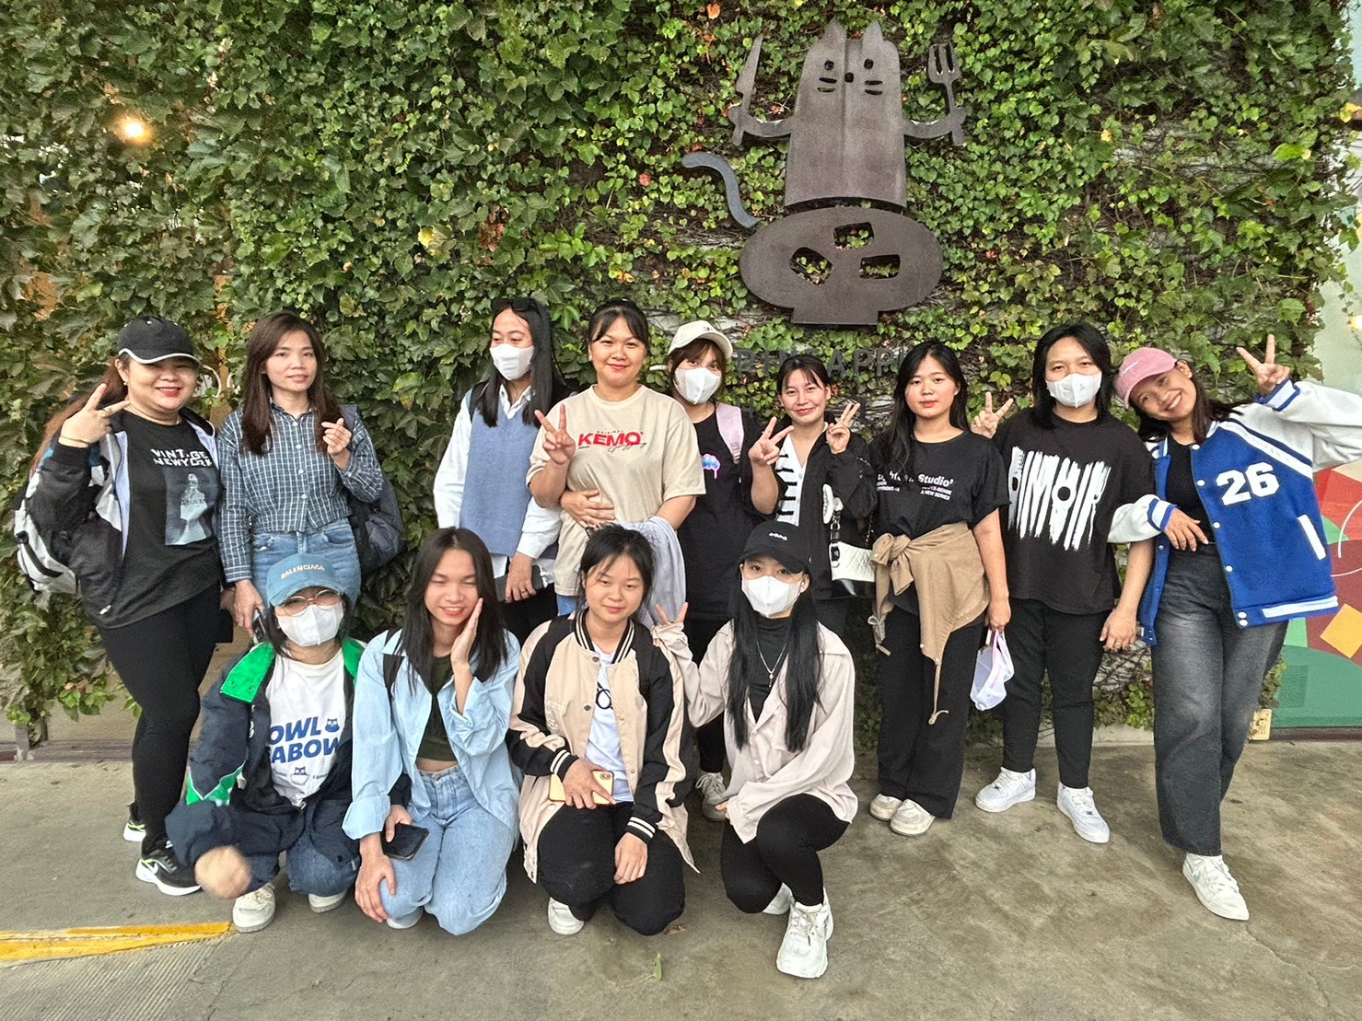
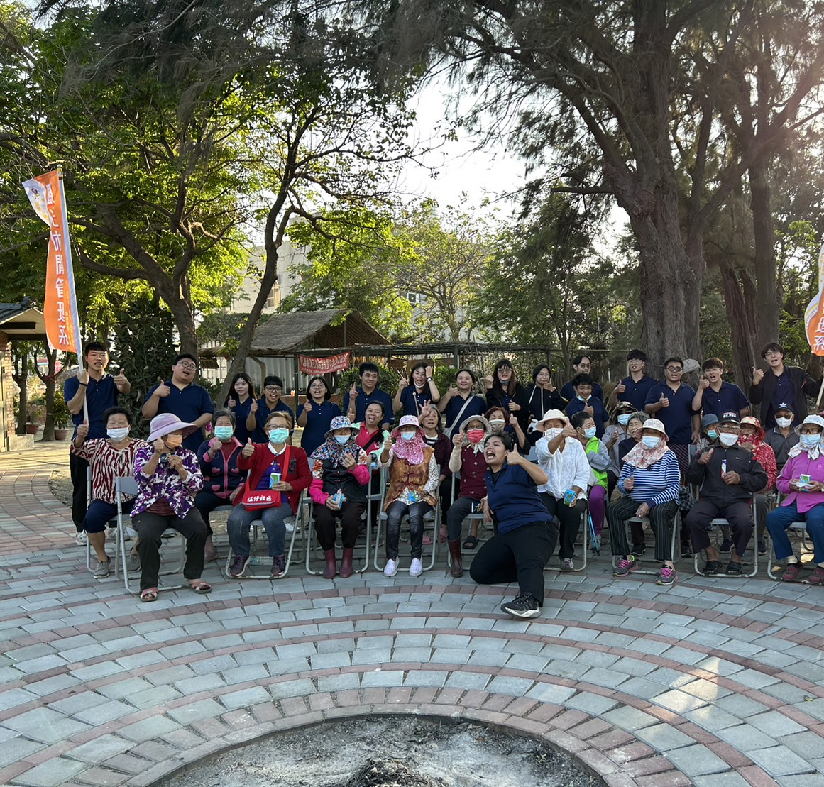
校外教學 課程活潑
寓教於樂 從做中學

Slide 14
教師教學理念
每位教師熱切傳承觀管系的文化
-照顧好每位學生
此相片 (作者: 未知的作者) 已透過 CC BY-SA-NC 授權

Slide 15
三年證照+一年校外實習 兼顧學業與就業
大一(基礎)培養基礎能力
大二(提升)培養進階能力
大三(整合)培養跨領域能力
大四(實習)媒合校外實習單位展現學習成果

Slide 16
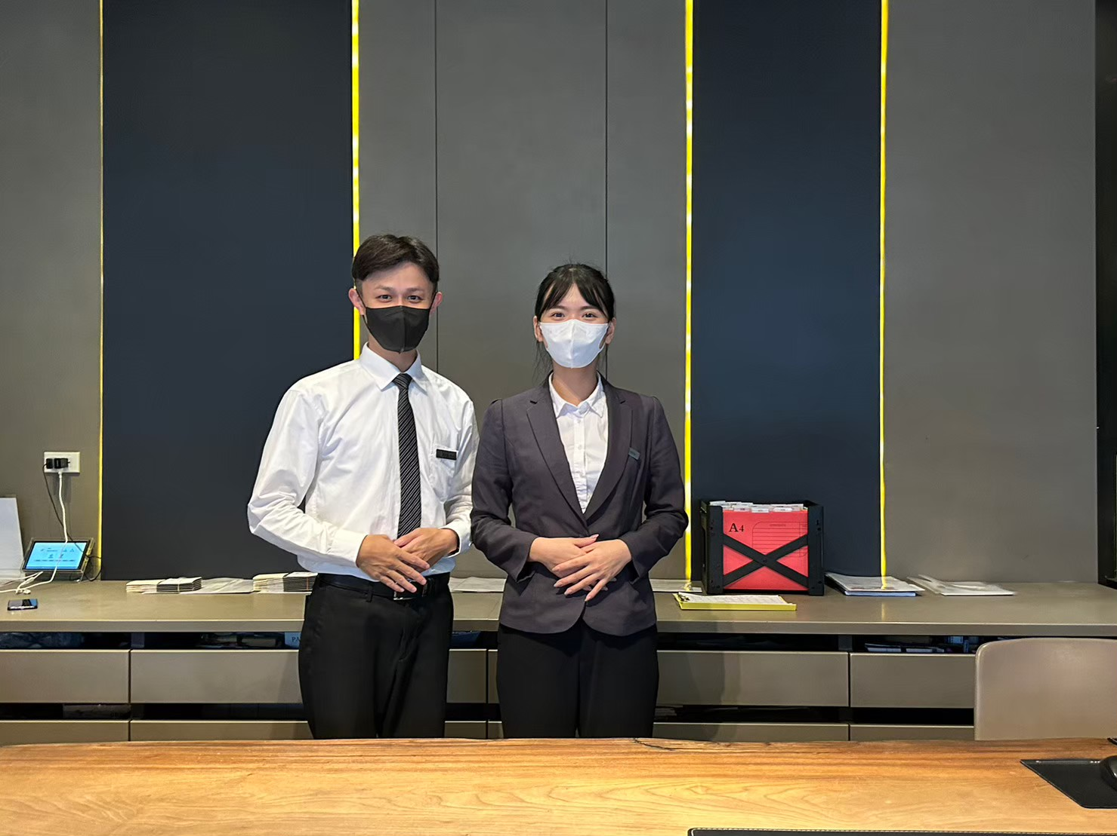
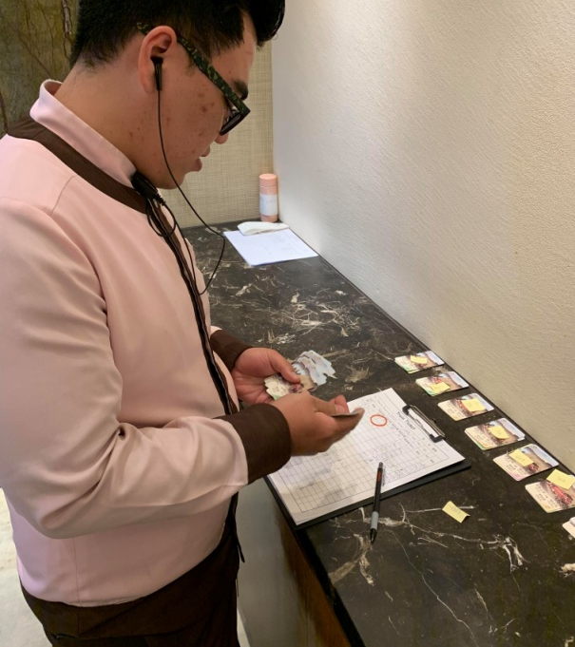
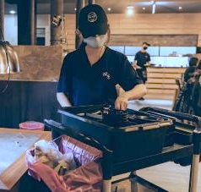
實習特色
大三下大四上校外實習一年
媒合合旅行社、觀光飯店、休閒農場、觀光工廠、連鎖餐飲業等實習單位
畢業可留任原實習單位，就業無縫接軌。

Slide 17
實習單位

Slide 18
實習單位

Slide 19
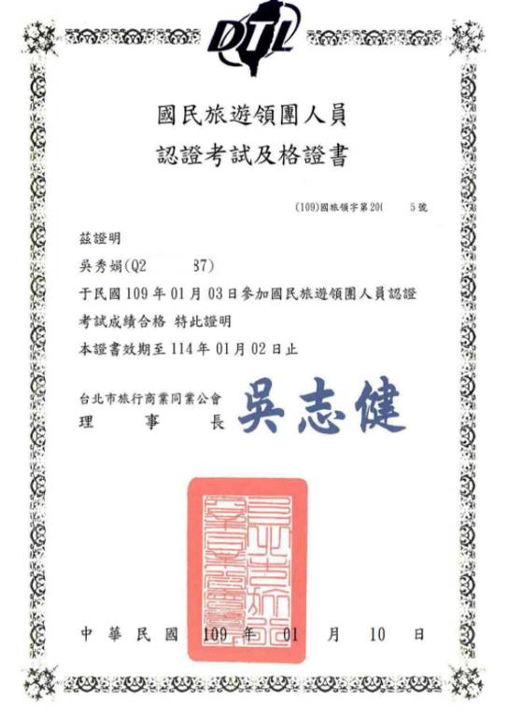
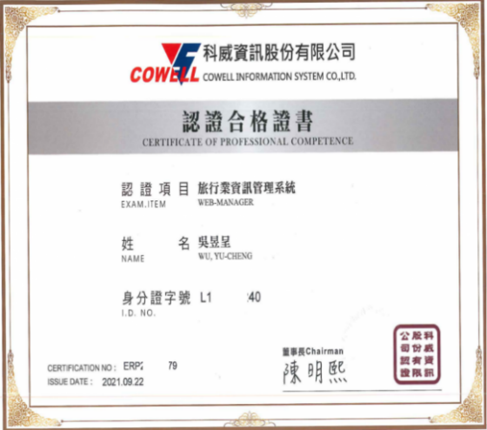
專業技能證照
大一
TQC-OA PowerPoint (2016)
大二
國際禮儀
大三
國際航空票務人員認證
國民旅遊領團人員認證
旅行業資訊管理系統
Abacus/Sabre 訂位認證
大四
外語導遊
外語領隊
華語導遊
華語領隊
(依照個人資料保護法部分照片內容已進行打碼)

Slide 20
專業技能證照獎勵
高級證照
獎金最高一萬五仟元
中級證照
獎金最高二仟元
初級證照
記嘉獎兩次及證照達人點數 1 點
記小功兩次。
記小功一次
丙級技術士
頒發獎金最高一仟元
資料參考自吳鳳科技大學學生取得專業技術證照獎勵實施要點

Slide 21
我們讓你/妳成為未來的…………
旅運管理人員
觀光領隊/導遊人員
休閒管理人員
觀光工廠解說員
飯店客務部服務人員

Slide 22
多元入學管道 -114學年度招生學制與班級
觀光休閒管理系
日間部
進修部(夜)
日四技
夜四技

Slide 24
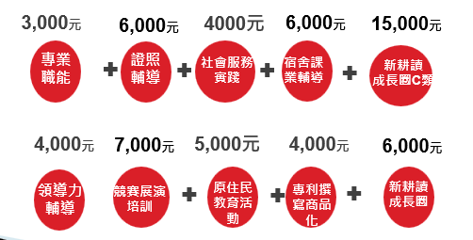
吳鳳科大勵學金
只要肯學習
勵學金就發給你
身分資格：(1)低收入戶學生(2)中低收入戶學生(3)身心障礙學生 (4)身心障礙人士子女
(5)特殊境遇家庭子女孫子女學生 (6)原住民族學生(7)獲教育部弱勢助學金補助學生

Slide 25
甄選入學
將依各網站資訊更新
吳鳳科技大學觀光休閒管理系114年度甄選名額
校系科(組)、學程 代碼-名稱 | 招生群(類)別 | 一般 | 原住民
233018-觀光休閒管理系 | 09商管 | 2 | 0
233020-觀光休閒管理系 | 17餐旅 | 11 | 1
233019-觀光休閒管理系 | 14農業 | 2 | 0

Slide 26
聯合登記分發
將依各網站資訊更新
群（類）別 | 志願代碼 | 學校名稱 | 系科（組）、學程 | 一般生名額 | 原住民生 | 退伍軍人 | 僑生 | 境外科技人才子女 | 蒙藏生 | 政府派外子女
09商業與管理群 | 09368 | 吳鳳科技大學 | 觀光休閒管理系 | 1 | 0 | 0 | 0 | 0 | 0 | 0
17餐旅群 | 17229 | 吳鳳科技大學 | 觀光休閒管理系 | 1 | 1 | 1 | 1 | 1 | 1 | 1
14農業群 | 14054 | 吳鳳科技大學 | 觀光休閒管理系 | 1 | 0 | 0 | 0 | 0 | 0 | 0

Slide 27
114學年度入學獎勵金
招生管道 | 名額 | 第一志願 | 登記輔導入學截止日 | 入學獎勵金+早鳥獎勵
甄選入學 | 15 | V | 3/10 止 | 8000+3000+空拍機
 |  | V | 5/31 止 | 8000+2000
 |  |  | 5/31 止 | 4000+2000
 |  | V | 6/15 止 | 8000+1000
 |  |  | 6/15 止 | 4000+1000
登記分發 | 4 | V | 3/10 止 | 5000+3000+空拍機
 |  | V | 5/31 止 | 5000+2000
 |  | V | 6/15止 | 5000+1000
單獨招生 | 11 |  | 3/10 止 | 3000+空拍機
 |  |  | 5/31 止 | 2000
 |  |  | 6/15止 | 1000
登記輔導截止日: 超級早早鳥3/10、早早鳥 5/10、早鳥6/15

Slide 28
住宿優惠1-外縣市
外縣市(彰化(含)以北、高雄(含)以南)
早鳥(含以上)，第一學年住宿費全免
非 早 鳥 ，第一學年住宿費半價。

Slide 29
住宿優惠2-離島及宜花東地區優惠
宜、花、東提供四年免住宿費及每學年補助一次嘉義-宜花東自強號來回車票返鄉補貼。
離島生提供四年免住宿費及每學年補助一次設籍地-嘉義機場來回機票（經濟艙）之返鄉補貼。

Slide 30
就近入學好處(節省租屋費)
住宿費(吳鳳宿舍 每學期約1萬元) 原住民免住宿費
嘉義民雄地區：每月3500X12個月X4年=16.8萬
彰化台南地區：每月6000X12個月X4年=28.8萬
大都會地區：每月10000X12個月X4年=48萬

Slide 31
讀大學很貴嗎? 有圖有真相
即使非中低收入戶仍可安心就學

Slide 32
ROTC報考(每年二梯次)
1
2
3
4
體檢合格
網路報名
體適能
智力測驗
(全民國防測驗)
每年10月下旬
每年3月下旬
本校體育組測驗
男生1600M
女生800M
点击添加文字标题
点击添加文字标题
每年10至11月
每年3至4月
100分以上
合格
前
5
6
7
7
8
考(口)試
錄取通知
成績公告
錄取通知
報到
每年12月中旬
每年5月中旬
每年1月中旬
每年6月中旬
每年2月初
每年6月底
点击添加文字标题
点击添加文字标题

Slide 33
ROTC在學期間待遇、福利
學雜費全額補助
每學期文具費
依學校繳費單據全額補助
每學期文具費5,000元
每月生活費
每學期補助
生活費每月
12,000元
經報名錄取後，次一學期起至畢業前，可獲學雜費、生活費及文具費等津貼補助，每學期補助約120,000元。

Slide 34
ROTC基礎教育及服役義務
陸軍官校
國立嘉義大學
三軍官校
各軍種
暑假8週
在學期間每週1天(週六)
三軍各軍官學校訂定
大學畢業後受訓
1
2
3
4
新生(入伍)
訓練
大學階段
軍事課程
寒(暑)假
軍事訓練
任官前
軍事教育
5
自任官之日起服預備軍官役5年(飛行14年)
任官與服役

Slide 35
ROTC任官待遇、福利
大學畢業後任官薪水50,560元，另依其職務尚有主管、戰鬥、地域加給 (第一年起薪70萬元~102萬)。
薪水待遇
現役軍人至國軍醫院看診(免費)，軍人眷屬看診僅負擔掛號費10元。
醫療福利
現役補助
補助結婚及生育(2個月)、喪葬(3~5個月)
服務5年退伍約60萬退伍金，服務滿20年即可領取月退俸(有配偶者可接替續領半俸至終老)
退伍保障

Slide 36
選擇ROTC三大優點
01
02
03
ROTC
右列3點好處對於有需要、志趣同學們來說，一舉數得。
可在本校順利取得大學學歷，並考取專業證照。
替家庭經濟減輕學費負擔，自己也有一筆生活費可以運用。
畢業即就業，把學業、服役、就業三
大問題一
併解決。

Slide 38
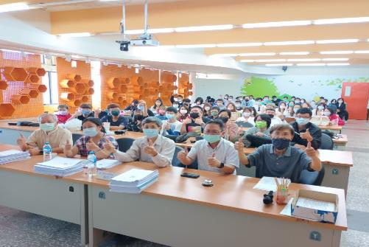
聯絡方式
觀光休閒管理系辦公室 蕭助理
連絡電話：05-2267125#51512
觀光休閒管理系網址：tlm.wfu.edu.tw
觀光休閒管理系
系網站QR Code

Slide 39
吳鳳觀光休閒管理系 與你 共創未來
人生路上讓我拉你一把

